Slide 1
Katangian ng Ating Komunidad

Slide 2
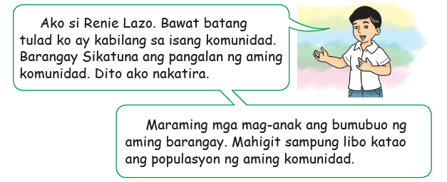
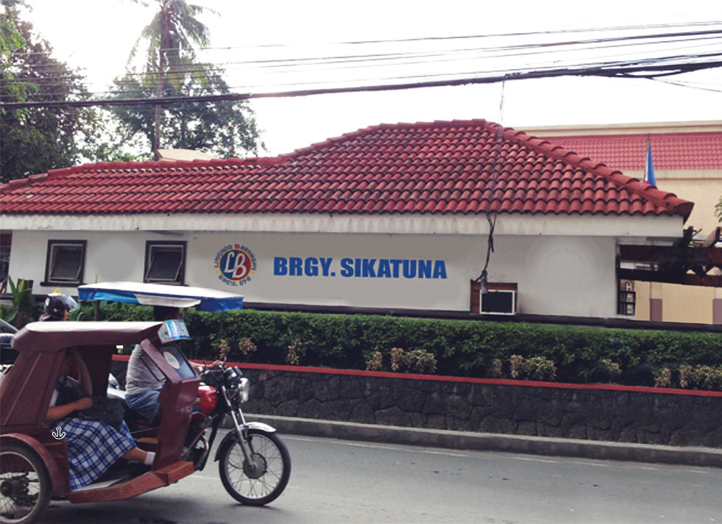
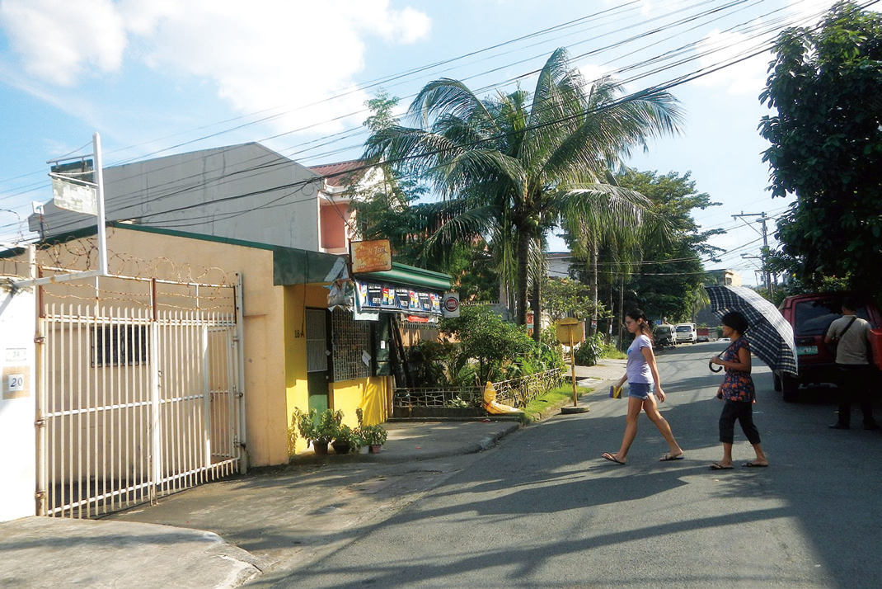

Slide 3
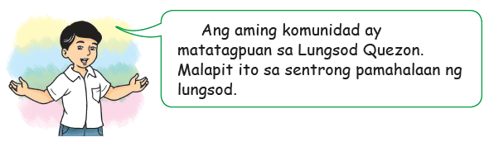
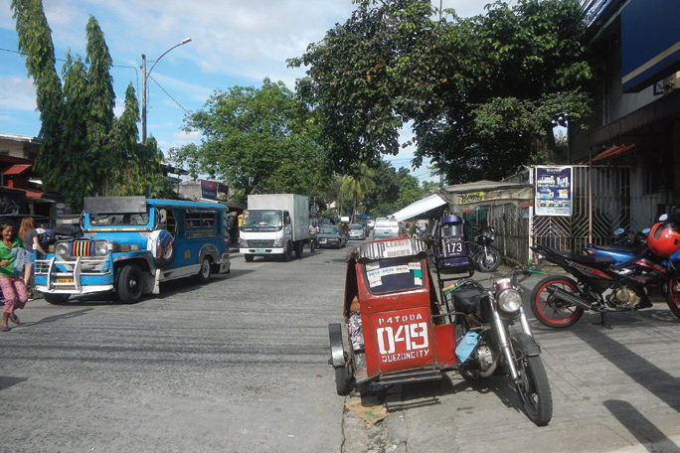
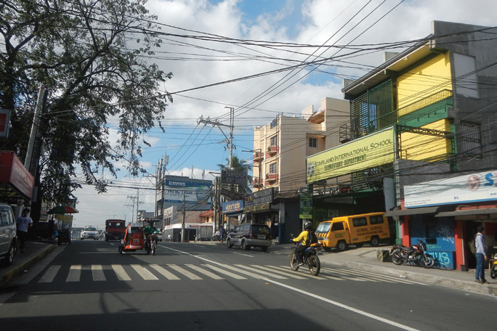
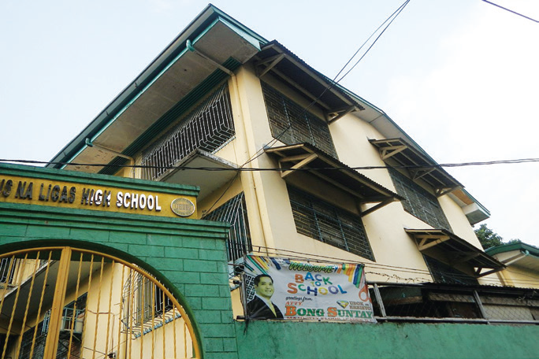
May iba’t ibang uri ng mga bahay sa aming komunidad. Karamihan sa mga ito ay may isa o dalawang palapag. Ang iba naman ay umaabot sa tatlong palapag. May mga apartment at townhouse rin. Ang mga ito ay yari sa semento, bato, at kahoy.
May iba’t ibang gusali sa aming komunidad tulad ng paaralan, sambahan, sentrong pamilihan, at sentrong pamahalaan.
May maliliit na paaralang pang-kindergarten sa aming komunidad. Ito ay malapit sa isang malaking paaralan.

Slide 4
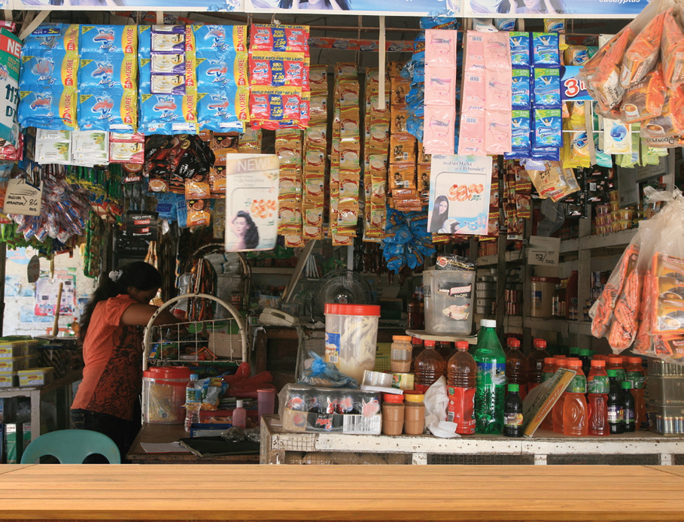
Marami ring mga tindahan, kainan, o restaurant sa Barangay Sikatuna. Bagama’t may malaking grocery at maliliit na tindahan sa aming komunidad, wala naman itong pampublikong pamilihan.
Tindahan

Slide 5
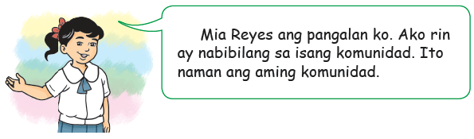
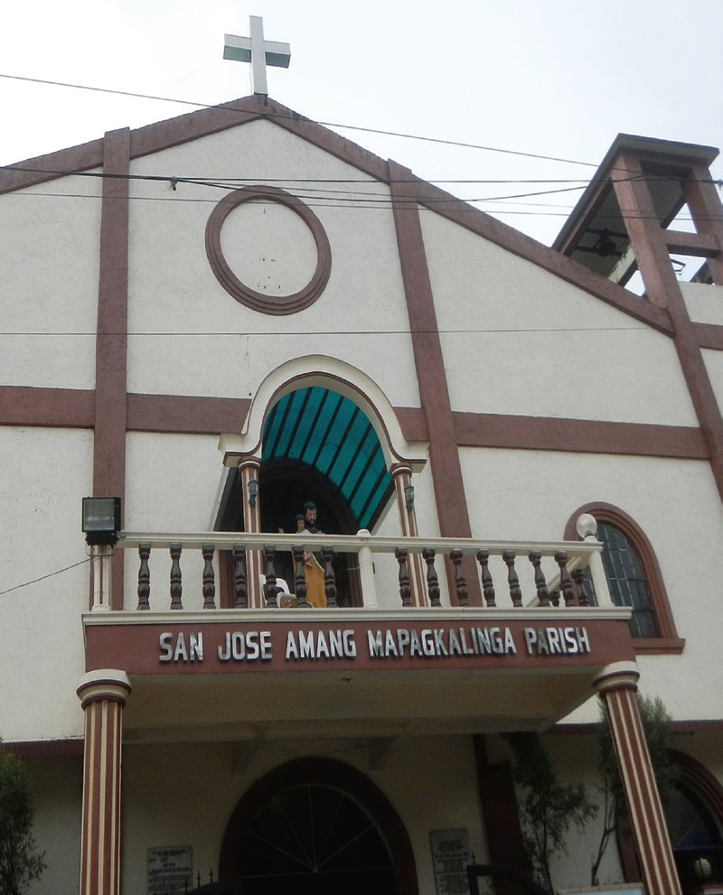
Ang pangalan ng aming komunidad ay Barangay Bagong Silang. Matatagpuan ito sa Lungsod Caloocan.
May iba’t ibang wika ang mga tao rito tulad ng Bisaya, Kapampangan, Ilonggo, at iba pa. Bagama’t gumagamit ang mga tao ng iba’t ibang wika, lahat kami ay nagsasalita ng wikang Filipino.
May mga gusali rin dito tulad ng paaralan, simbahan, at sentrong pamahalaan. May mga sentrong pangkalusugan at maliliit na tirahan din dito.
Simbahan

Slide 6
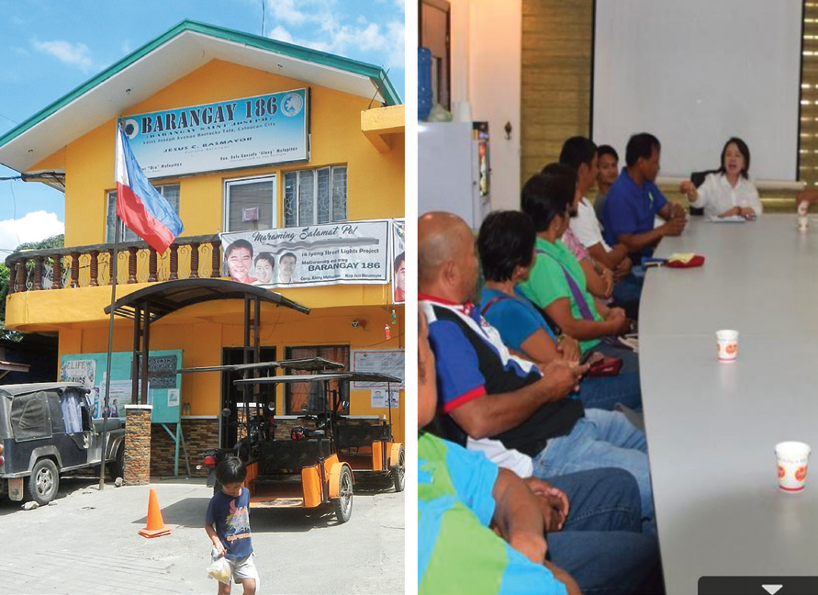
May mga namumuno rin dito. Nangunguna sa mga namumunong ito ang kapitan ng aming barangay. Kasama niyang namumuno ang pitong kagawad.
Barangay Hall

Slide 7
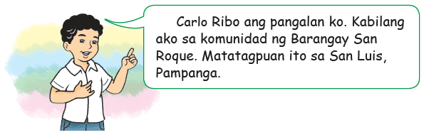
Mahangin at presko sa aming komunidad. Ito ay nasa kabukiran. Ang bukid ay isang malawak na taniman ng palay at mga gulay. Karamihan ng mga bahay rito ay yari sa kahoy, semento, at yero.
May sementadong daan dito patungo sa mga bahay. May paaralan, pamilihan, at sentrong pampamahalaan.

Slide 8
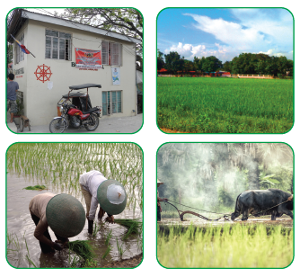
Kapampangan ang wikang sinasalita ng mga tao sa aming komunidad. Umaabot sa mahigit limang libong katao ang populasyon dito.

Slide 9

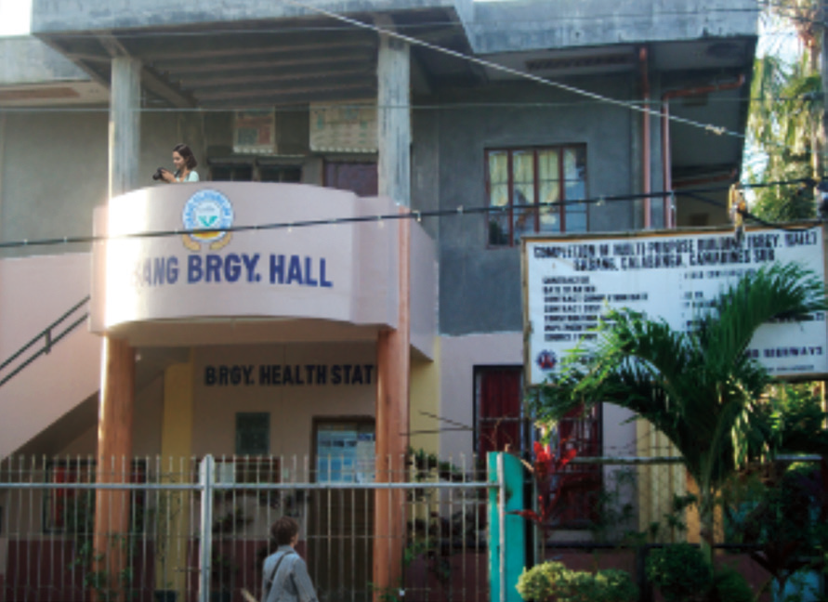
Matatagpuan ito sa Calabanga, Camarines Sur. Ito ay nasa tabing dagat. Malapit ito sa San Miguel Bay.
Maraming mangingisda sa aming komunidad. Ang mga isdang kanilang nahuhuli ay kanilang ipinagbibili. Tuwing umaga sa tabing dagat, nagbibilihan ang mga tao ng mga nahuling isda.

Slide 10
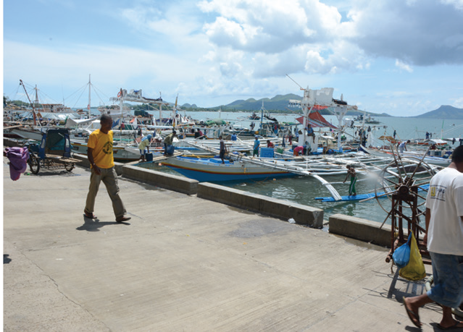
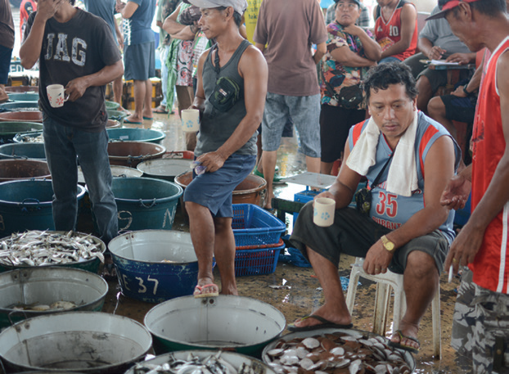
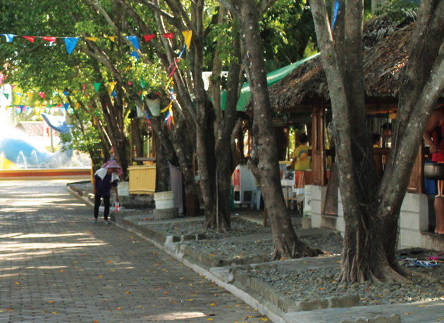
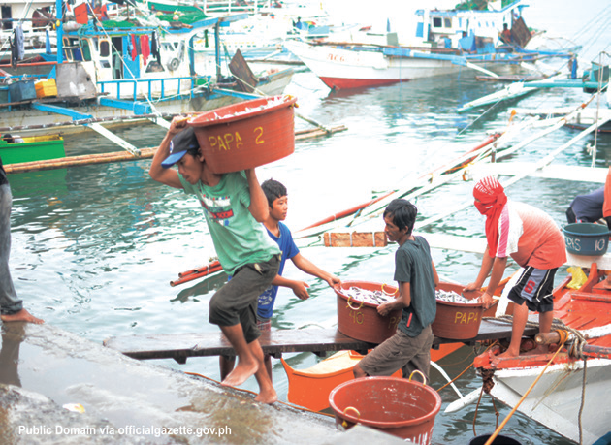
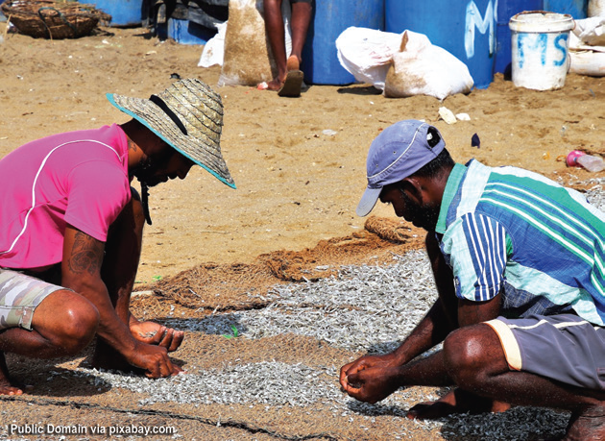
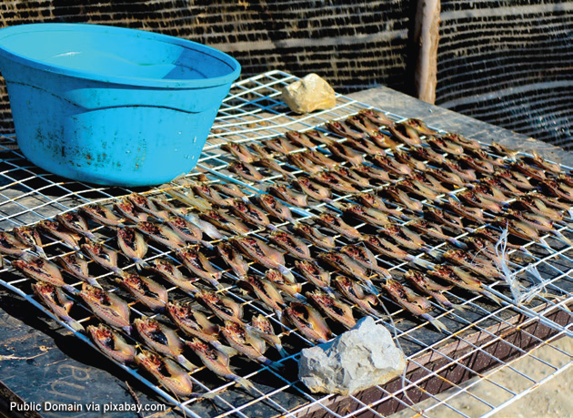
Sa gilid ng daan sa Barangay Sabang ay may mga maliliit na tindahan at kainan. Ang mga bahay ay karaniwang yari sa kahoy at yero.
Mga bangka sa tabing dagat
Mga mangingisda habang nagtitinda ng kanilang nahuling mga isda
Mga tindahan at kainan
Mga mangingisda habang ibinababa ang kanilang nahuling mga isda
Mga taong nagdadaing
Patuyuan ng mga isda

Slide 11
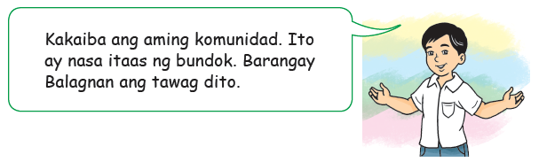
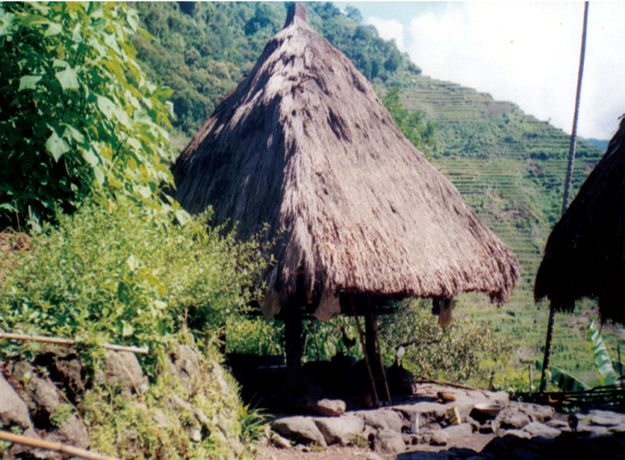
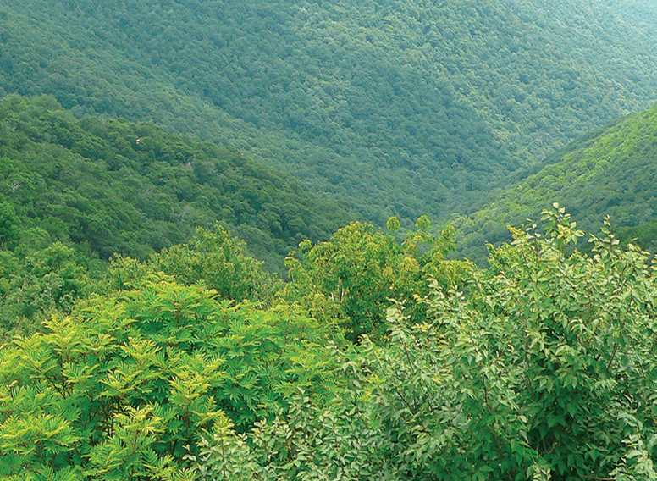
Nasa itaas ng bundok ang Barangay Balagnan.
Matatagpuan ito sa Banaue. Maraming uri ng halaman at malalaking puno ang matatagpuan dito. Marami ring mga uri ng hayop dito. Ang mga maliliit na bahay rito ay yari sa nipa at kawayan.
May isang paaralan na pang-elementarya sa aming komunidad ngunit malayo ito sa aming bahay.
Mahigit isang libong katao ang populasyon ng aming komunidad. Ifugao ang wikang sinasalita namin dito.
Kapitan ang tawag sa pinuno ng aming barangay. Katulong niya sa pamumuno ang mga kagawad. Tinutulungan din siya ng mga barangay tanod.

